Slide 1
Разрешение конфликтов
«врач-пациент»
Бубнова Е.В., психолог-психоаналитик
25.06.2020

Slide 2
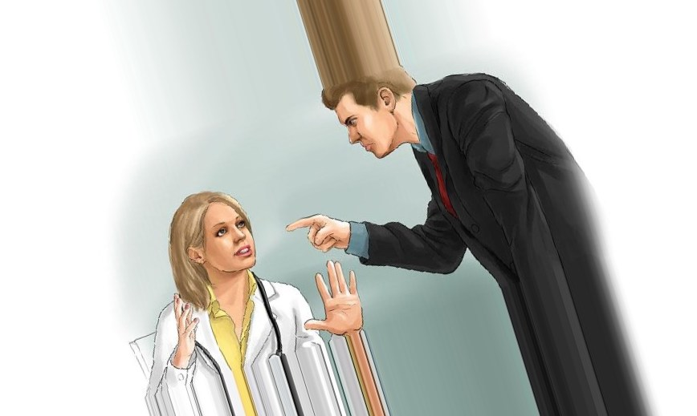
Причины конфликта «врач-пациент»
Противоречия могут существовать длительный период, но при этом не перерастать в конфликт. Поэтому необходимо иметь в виду, что в основе конфликта лежат лишь те противоречия, причиной которых являются несовместимые интересы, потребности и ценности. Такие противоречия, как правило, трансформируются в открытую борьбу сторон, в реальное противоборство.

Slide 3
Факторы искажения информации в медицинском конфликте
состояние стресса;
недостаток информации об оппоненте, который восполняется домыслами, носящими обычно негативный характер;
уровень мотивов конфликта: чем он выше (сохранение здоровья), тем выше степень искажения информации при общении (например, желание пациента вылечиться быстро и одной таблеткой);
ограниченность кругозора (как пациента, так и врача).

Slide 4
Ятрофобия - страх перед врачами
В 2019 году вышло исследование, в котором выделяется три вида ятрофобии:
1. страх перед болезнью и медосмотром;
2. страх перед реакцией врача;
3. страх, связанный с внутренними барьерами.
При этом ученые пришли к выводу, что реакции врача пациенты боятся не меньше страшного диагноза или неприятной процедуры. Люди беспокоятся, что их осудят из-за сексуальной ориентации, вредных привычек, неправильного образа жизни, лишнего веса, пренебрежения рекомендациями и обращения к нетрадиционным методам лечения.

Slide 5
Как пациент изначально настраивает себя на конфликт
Диагноз по интернету. Мы живем в век доступной информации. В один клик можно найти симптомы болезни, характеристику, способы ее лечения. На основе найденной информации пациент приходит к врачу с уверенностью в своей правоте. Когда же он слышит другой диагноз или врач отказывается лечить так, как хочет пациент, конфликта избежать сложно.
Сначала анализы - потом на прием. Изобилие диагностических центров - это палка о двух концах. С одной стороны, медицина стала доступнее, а с другой пациенты проходят обследования и самостоятельно расшифровывают анализы, а уже после записываются к врачу. Такая ситуация может спровоцировать конфликт на почве «несовпадения мнений», несмотря на некомпетентность пациента.
Подпорченный имидж в СМИ и соцсетях. Благодаря некоторым СМИ врач в глазах общества часто предстает как безграмотный человек, халатно относящийся к своему делу, видящий в пациентах только выгоду. Довольно часто публикации в СМИ носят негативный характер. Логично, что после прочтения подобной информации пациент изначально настроен на обман, а значит - на конфликт.
«Пациент всегда прав». Пациент приходит к врачу за законным правом – получить информацию о состоянии здоровья, а также за рекомендациями по лечению. Не получая качественную, по его мнению, медицинскую помощь, он в порыве негативных эмоций провоцирует конфликтную ситуацию.

Slide 6
Цели конфликта
Конструктивные
Деструктивные
Поиск взаимоприемлемых путей решения противоречий
Ведет к разрешению проблемы, развивает личность
Стремление любой ценой утвердить собственную правоту
Усугубляет проблему, формирует комплекс неполноценности

Slide 7
Приемы разрешения конфликта
Конкретность (обсуждаем происшествие, поведение, поступок, а не поведение человека).
Движение к цели переговоров (избегаем решения попутных задач, одна цель за один разговор).
Коммуникация (пытаемся встать на сторону оппонента).
Честная игра (соблюдение общих правил).
Использование Я-высказываний.

Slide 8
Общие правила поведения в конфликте:
1. Дайте возможность человеку «выпустить пар». Пока он раздражен, агрессивен, если его переполняют отрицательные эмоции, договориться с ним будет трудно. Во время его «взрыва» ведите себя спокойно, уверенно, но не высокомерно.
2. Попросите обосновать свои претензии. Скажите, что будете учитывать только факты и объективные доказательства.
3. Переключите сознание разгневанного партнера по общению с отрицательных эмоций на положительные. Для этого можно использовать следующие приемы:
попросите у конфликтующего совета;
задайте неожиданный вопрос совсем о другом, но значимом для него;
напомните о том, что связывало вас в прошлом и было приятным;
выразите сочувствие (например, тому, что он потерял слишком много).
4. Не давайте человеку отрицательных оценок, а говорите о своем отношении к конкретным действиям и поступку. Вместо: «Вы грубый человек» лучше скажите: «Я огорчен тем, как вы со мной разговариваете»; «Вы уже дважды не выполнили свое обещание» вместо «Вы – необязательный человек».
5. Попросите сформулировать желаемую цель, пути и варианты достижения ее и огласите свои варианты решения. Лучше будет, если из нескольких вариантов вам удастся выбрать такое решение, которое удовлетворило бы обоих. Если не можете договориться о чем-то, то ищите объективную меру для соглашения (нормативы, факты, существующие положения, инструкции и т.д.).

Slide 9
6. В любом случае дайте возможность партнеру «сохранить лицо». Сдержите первую реакцию ответа агрессией на агрессию.
7. Доброжелательно проговорите основное содержание претензий партнера для опровержения или подтверждения правильности понимания его высказываний. Например: «Правильно ли я Вас понял?», «Вы хотели сказать…?». Эта тактика устраняет недоразумения, и, кроме того, она демонстрирует внимание к человеку. А это тоже уменьшает его агрессию.
8. Пытайтесь выстраивать диалог «на равных». Держитесь твердо в позиции спокойной уверенности.
9. Избегайте словесной констатации отрицательного эмоционального состояния партнера («А что ты нервничаешь, чего злишься?). Подобные «успокаивающие» слова только усиливают развитие конфликта. Лучше сказать: «Я вижу, вы расстроены. Когда вы успокоитесь мы попробуем разобраться в ситуации».
10. Не бойтесь извиниться, если чувствуете себя виноватым.
11. Сделайте совместный выбор наиболее оптимального способа разрешения конфликта и оговорите взаимоотношения на будущее.
12. Независимо от результатов взаимодействия старайтесь сохранять деловые отношения сотрудничества и взаимопомощи.

Slide 10
«Конфликтные привычки»
(психологические реакции поведения)

Slide 11
УКЛОНЕНИЕ
прекращаете разговаривать с этим человеком;
подавляете в себе несогласие с ним;
становитесь в позу обиженного;
ощущаете подавленность от непонимания с его стороны;
переходите на сдержанный тон в обращении с ним и на формальные отношения;
скажете неприятные слова о нем, но не ему;
намерены прекратить заботу о нем, поддержку действий, начинаний;
мысленно вычеркиваете его из списка друзей или партнеров по общему делу.

Slide 12
УЛАЖИВАНИЕ
делаете вид, будто ничего не произошло;
предпочитаете пойти на его условия ради мира;
ругаете себя впоследствии за то, что не смогли ничего противопоставить ему;
употребляете все свое личное обаяние, чтобы достигнуть цели;
ничего не предложите для решения проблемы, но подумаете, как организовать интригу;
сделаете все, чтобы скрыть свое раздражение, огорчение и бессилие.

Slide 13
КОНКУРЕНЦИЯ
продолжаете доказывать человеку ошибочность его точки зрения;
выражаете ему свое раздражение и демонстрируете его, пока человек не примет вашу точку зрения;
пробуете его перехитрить;
предпочитаете криком решить проблему;
станете искать союзников с целью оказать на противника должное воздействие;
твердо потребуете, чтобы ради соглашения противник уступил;
можете прибегнуть к физическому или моральному насилию.

Slide 14
КОМПРОМИСС
предложите делить "конфликтный пирог" поровну;
вам прежде всего нужны нормальные отношения на будущее (боязнь попасть под пресс давления своего противника дает выход на компромисс);
вы немного уступите, но для того, чтобы потом получить чуть-чуть больше.

Slide 15
СОТРУДНИЧЕСТВО
признаете реально существующий конфликт без иллюзий, без недомолвок;
не скрываете своих интересов, претензий и требуете этого от своего партнера,
отказываетесь от своих имеющихся преимуществ, не злоупотребляете своим силовым потенциалом, так как предполагаете действовать с партнером на равных (паритетные социальные отношения);
приглашаете партнера к совместному поиску решений конфликтной проблемы;
честно принимаете на себя ответственность за удачу и неудачу в разрешении конфликта;
в случае неудачи стараетесь не стать врагами, а продолжать совместные поиски выхода из конфликтной ситуации.

Slide 16
Список рекомендуемой литературы
В. Пономаренко «Практическая характерология с элементами прогнозирования и управления поведением (методика «семь радикалов»)»
П. Волков «Разнообразие человеческих миров»
Д.Г. Скотт «Способы разрешения конфликтов»
Классификации акцентуаций по К. Леонгарду и А.Е. Личко

